Slide 1
مرض الاكزيما والدور المناعي في تنشيطه

Slide 2
ماهو مرض الاكزيما ؟
مرض الأكزيما عبارة عن اضطراب جلدي يتميز بالحكة والالتهاب وتكون البشرة أحيانا ملتهبة وجافة ومتورمة، ومكسوة بقشرة أو تنضح بالسوائل.
تُشير الإحصاءات إلى أنّه من 10% إلى 20% من الأطفال الرُّضَّع، وحوالي 3% من البالغين مُصابون بالأكزيما حيث إنّ مُعظم هؤلاء الرُّضَّع سيتخلّصون من الأكزيما قبل سنّ العاشرة، بينما يستمر البعض بالمُعاناة من أعراضها بشكل متقطّع مدى الحياة، ولكن يمكن السيطرة عليها بالعلاج المناسب.

Slide 3
انواعه
للأكزيما أشكال متعددة ويمكن تصنيفها الى قسمين رئيسين هي:
التهاب الجـلـد الأكزيمي الخارجي : يسبب التهاب الجلد الأكزيمي عوامل خارجية، مثل التأثير التهيجي لمنظفات الأوساخ على البشرة.
والتهاب داخلي المنشأ او ما يسمى الالتهاب البنيوي وليس للأكزيما الداخلية سبب ظاهر، وتنقسم الأكزيما الداخلية المنشأ الى عدة انواع فرعية هي:
1-الأكزيما التأتبيّة Atopic dermatitis :وهي من أكثر الأنواع شيوعاً، وتُصيب الأشخاص الذين يعانون أصلاً من الرَّبو أو حمّى القش، أو من لديهم تاريخ عائلي للأكزيما أو للحساسيَّة، أو من يعانون من خلل في الجلد ممّا يسمح للرطوبة بالنفاذ منه، ويبدأ هذا النوع عادةً في مرحلة الطفولة المبكرة مع إمكانيّة الإصابه به في أيّ عمر، وتؤثر على الجلد في الوجه واليدين والقدمين والجزء الداخلي من المرافق والجزء الخلفي من الركبتين.

Slide 4
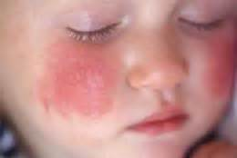

Slide 5
2- أكزيما التلامس Allergic contact dermatitis: وهنالك نوعان منها؛ إما بسبب ملامسة الجلد لمادة مهيّجة كالمواد الكيميائية والمنظّفات، أو ملامسته لمادة محفّزة للحساسيّة كالنيكل ومواد التجميل ونبات اللبلاب السّام.
3- الاكزيما الركودية Stasis dermatitis: ويسمى أحياناً بأكزيما الركود الوريدي لأنه ينشأ عندما تكون هناك مشكلة في الأوردة، فلا تسمح للدم بالرجوع فيتسرب تحت الجلد، وعموماً ما تكون في أسفل الساقين.
4- الاكزيما الدهنية seborrheic dermatitis : يصيب هذا النوع من الإكزيمة البالغين و الأطفال بطرق مختلفة، فعند البالغين تصيب فروة الرأس و المناطق المركزية من الوجه مثل الحاجبين و الانف و الرموش و تصبح المناطق المصابة حمراء مع قشور بيضاء أو صفراءعليها مع حكة أحيانا ، و عند الرجال يمكن أن تنتشر هذه الحالة في منطقة اللحية و المناطق ذات الشعر في أعلى الصدر و الظهر، كما تسبب في حالاتها المعتدلة قشرة الرأس،تشتد في فترة الشتاءو تخف صيفاً, تشتد عند مرضى داء باركنسون و الشلل الرعاشي و عند مرضى الإيدز ،أسبابها : فطر خميري يدعى الوبيغاء البيضوية, مع فرط الإفراز الدهني الناتج عن الهرمون الذكري . عند الأطفال الرضع و حديثي الولادة تظهر بشكل رئيسي في الفروة و تحدث قشور بيضاء أو صفراء ملتصقة بفروة الرأس.

Slide 6
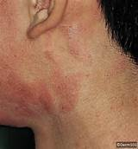
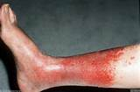

Slide 7
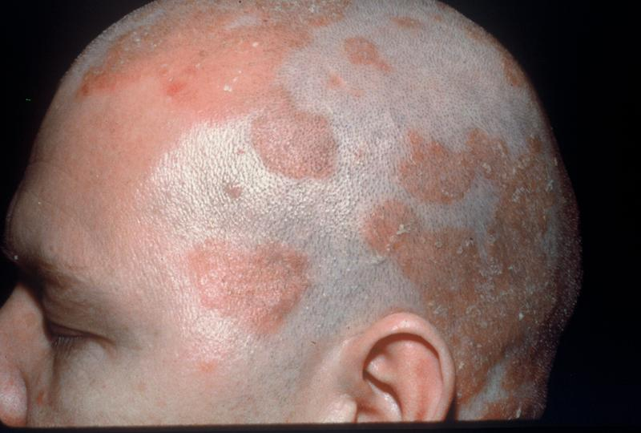

Slide 8
5- اكزيما عسر التعرق dyshidrotic eczema : في هذا النوع من الإكزيمة تنتشر النفطات الحاكة في راحة اليدين و أخمصي القدمين و يمكن لهذه النفطات أن تنفجر و تنزف و تسبب ضعفاً و اهتراء في المناطق المجاورة ، و بعضها الآخر يزول دون أن ينفجر و يخلف بقعاً بنية تحت الجلد. يمكن أن تدوم بعض أنواع الأكزيميا لمدة أسبوعين أو أربعة أسابيع ثم تختفي تلقائياً و تميل الهجمة للشفاء، و في بعض الهجمات السيئة قد يشعر المصاب بالوهن.
6- الاكزيما المخرشة Xerotic eczema : وهو عندما الجلد يصبح جافأ فيكون خطير جدا ويتحول إلى الأكزيما. ويزداد سوءا في الطقس الجاف في فصل الشتاء، وغالبا ما تتأثر الأطراف والجذع وخصوصا لدى الأشخاص المسنين وهذا يؤدي إلى حمرة و تقشر و حكة.

Slide 9
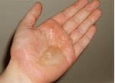
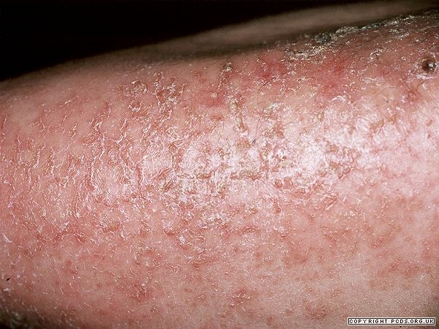

Slide 10
7- الاكزيما القرصانية discoid dermatitis : حالة مجهولة السبب تظهر بشكل أقراص حمراء متقشرة و نازفة و حاكة على اليدين و الساقين في أغلب الأحيان، تدوم الإصابة لعدة أشهر ثم تختفي من تلقاء نفسها و يكون شفاؤها دون رجعة .
8- التهاب الجلد الحلقي الشكل Dermatitis herpetiformis : يظهر في هذا الاضطراب النادر نفطات على الأرداف، الظهر ، فروة الرأس، الأطراف و على ظهر اليدين و القدمين، و تكون النفطات حاكة بشدة و ربما تستمر لعدة أشهر أو سنوات ، و إذا حدثت الإصابة في مرحلة الطفولة فإنها تحدث بشكل هجمات تتخللها فترة من الهجوع ثم تشفى نهائياً في سن البلوغ.يحدث التهاب الجلد الحلئي عادةً بسبب الأرجية تجاه بروتين القمح (الغلوتين أو الغروين) الذي يمكن أن يسبب أيضاً في الأمعاء اضطراباً يؤدي إلى إصابة بالإسهال المزمن ،

Slide 11
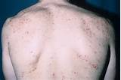

Slide 12
اسباب الاكزيما
مع أنّ السَّبب الرئيسي لنشوء الأكزيما غير معروف، إلا أنَّ هنالك عدَّة عوامل محفِّزة لتفشّي أعراضه، لذلك يجب على كلِّ مريض معرفة ما يسبب له ذلك لتجنّبه، ومن هذه المحفّزات:
المواد المهيّجة: حيث تزيد هذه المواد الأعراضَ سوءاً، وتشمل مواد التنظيف والمطهّرات وحتى عند بعض الناس ملامسة الفواكة والخضروات أو اللحوم أو تناولها.
المواد المثيرة للحساسيّة: إذا كان الشخص معرّضاً جينيّاً للأكزيما، فإنه يعاني منها في حالة تعرّضه لإحدى هذه المواد؛ كعث غبار المنزل، وملامسة الحيوانات الأليفة (القطط أكثر من الكلاب)، وحبوب اللقاح (في موسمها)، والقشرة.
الميكروبات: كبضعة أنواع من البكتيريا مثل البكتيرية العقديّة، أو الفيروسات، أو الفطريّات.
درجات الحرارة المرتفعة أو المنخفضة.بعض الأطعمة: إذ تشير بعض الدراسات إلى أنّ حوالي ثلث إلى قرابة ثلثي الأطفال أو الشباب المصابين بالأكزيما التأتّبية يعانون من حساسيّة ضدّ أصناف معيّنة من الطعام؛ كمنتجات الألبان، والبيض، والبندق، ومنتجات الصويا، والقمح.
التوتّر.
الهرمونات: حيث من الممكن أن تسبب زيادة أو نقص مستويات بعض الهرمونات نوبات للأكزيما عند بعض النّساء.

Slide 13
دور الجهاز المناعي في تنشيط المرض
الجلد هو الحاجز المناعي الاولي للجسم الكائن الحي، ومن المفترض أن يحمي الأجزاء الداخلية الحساسة للجسم من الجسيمات الأجنبية ومسببات الأمراض , عندما يتعرض هذا الجزء الى الجفاف والمواد المحسسة فهذا يحفز الجهاز المناعي حيث تعمل الخلايا البلعمية على استقبال المهيج او المحسس وهذه بدورها تنشط خلايا Th2 التي تقوم بدورها بتحفيز الاستجابة المناعية المكتسبة من خلال خلايا B التي تتنتج اجسام مضادة من نوع IgE ترتبط مع الخلايا البدينة Mast cell وخلايا القعدة basophils والتي عند التعرض للمرة الثانية لنفس المحسس سوف تبدأ باطلاق موادها الحبيبة واهما histamine leukotrines, proteases وهذه يوسع الاوعية الدموية القريبة التي تسمح بدخول المزيد من الخلايا المناعية , نتيجة هذا الالتهاب تصبح البشرة اكثر جفافا وتقشرامما تسمح بدخول المزيد من المحسسات فتسبب الحكه التي تنتج تلف لجلد وتخديشه فيكون الجلد معرض للميكروبات التي تسبب التهابات المتعددة له .

Slide 14
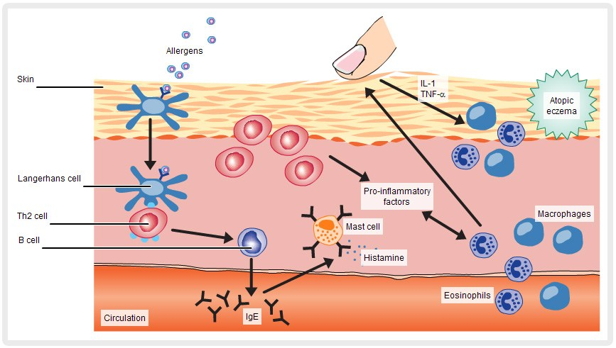

Slide 15
العلاج
العلاج الذاتي: تتحسن إكزيمة اليدين إذا ارتدى المصاب قفازات مطاطية فوق قفازات من القطن لفترات قصيرة أثناء استعمال المواد المخرشة مثل مواد التنظيف
1. تجفيف اليدين جيداً بعد غسلهما ، و دهنهما بمرهم غير معطر عدة مرات يومياً.
2. تجنب مسببات التهاب الجلد بالتماس يؤدي إلى اختفاء الحالة خلال أسابيع قليلة.
3. يمكن تسريع عملية الشفاء باستعمال مرهم ستيروئيدي يحوي 5% هيدروكورتيزون، شريطة عدم تعريض الجلد أبداً للمواد المخرشة
4. إن كان السبب هو الحساسية من بعض أنواع الطعام، فيمكن تجربة حمية انتقائية لكشف أنواع الطعام المسببة للحالة. لكننا ننصح باستشارة الطبيب قبل بدء أي نوع من الحمية لأن الأخطاء في ذلك قد تؤدي إلى مضاعفات سيئة، و هو يرتب إجراء اختبارات خاصة لمعرفة أسباب الأرجية.
العلاج الاختصاصي: بالاعتماد على نوع الإكزيمة ربما يصف الطبيب مرهماً ستيرويدياً ليسرع عملية الشفاء الطبيعية، أو ربما يحاول اكتشاف السبب الباطني، و هذا ربما يتطلب إجراء اختبارات عامة للدم و الجلد ليقرر سبب الأرجية الموجودة، و إذا شك بوجود التهاب جلد بالتماس، عندها قد يضع بعض المواد المشتبه بها كمسبب للأرجية، فوق الجلد مباشرة لمعرفة أياً منها هو السبب.يمكن التحكم بالتهاب الجلد الحلئي الشكل الناتج عن الأرجية تجاه الغروين بالحمية من الطعام المحتوي عليه. وفي كل الأحوال إذا لم يعرف سبب الأرجية الباطني، فإن الطبيب سيصف لمريضه العلاج المناسب.

Slide 16
وشكرا لحسن استماعكم

